Slide 1
USER OPERATION & TEST GUIDE • LUỒNG 1
HƯỚNG DẪN THAO TÁC NGƯỜI DÙNG
Quản Trị Cơ Cấu Tổ Chức & Đơn Vị Phân Cấp (OrgUnits)
Quy trình chuẩn 10 bước thao tác trên giao diện • Cây phân cấp 5 tầng • Danh mục Line nhân sự Global • Chốt chặn Cascade Guard
Hệ thống: VCC HR Tool • Môi trường Cloud Run Dev • Tài khoản: loi.quantrihethong@gmail.com • 09/2026

Slide 2
KIẾN TRÚC PHÂN CẤP TỔ CHỨC DOANH NGHIỆP
Tổng Quan Nghiệp Vụ & Mô Hình Cơ Cấu 6 Tầng
CƠ CẤU 6 CẤP PHÂN QUYỀN (ORG UNITS)
• Cấp 1: Khối (khoi): Cấp cao nhất phân lập phạm vi quản trị dữ liệu (EA/SA/VI/VA).
• Cấp 2: Ban / BU / TT (bu): Các Khối kinh doanh, Ban điều hành, Trung tâm thành viên.
• Cấp 3: Phòng ban (phong_ban): Đơn vị vận hành nghiệp vụ chính, trực tiếp gắn liền nhân sự.
• Cấp 4: Bộ phận (bo_phan): Phân nhánh chuyên môn nội bộ trong phòng ban.
• Cấp 5: Nhóm / Team (nhom_team): Tổ đội kỹ thuật, nhóm dự án hạt nhân cơ sở.
• Cấp 6: Line Nhân Sự Global (line_nhan_su): Danh mục độc lập (parent_id = NULL) phân nhóm ngạch lương.
5 QUY TẮC AN TOÀN VẬN HÀNH BẤT BIẾN
✔ 1. Phân quyền Scope Guard:
SuperAdmin toàn quyền; EA chỉ được thao tác trong các Khối được ủy quyền.
✔ 2. Ràng buộc mã Khối (Khoi Constraint):
Node con kế thừa mã Khối từ cha, tuyệt đối không tạo đơn vị lệch Khối.
✔ 3. Trigger chuẩn hóa tên tự động:
fn_trg_org_units_normalize_name tự động cắt tỉa khoảng trắng đầu/cuối và giữa từ.
✔ 4. Chốt chặn Cascade Deactivation Guard:
Chặn vô hiệu hóa node cha nếu có nhân sự đang làm việc hoặc node con active.
✔ 5. Bảo toàn Temporal Assignment:
Vô hiệu hóa chỉ chuyển trạng thái inactive, lưu giữ 100% lịch sử công tác.

Slide 3
CHECKLIST THAO TÁC NGƯỜI DÙNG & KIỂM THỬ
Danh Mục 10 Bước Thao Tác Chuẩn Trên Giao Diện UI
Bước | Tên Thao Tác | Mục Đích & Trọng Tâm Giao Diện | Ảnh Minh Chứng
Step 1 | Điều hướng cây 5 tầng | Xem cây đa cột đổ tầng Khối -> BU -> Phòng ban -> Bộ phận -> Nhóm team | SHOT-01
Step 2 | Bộ lọc Khối & Search | Lọc theo từng Khối, tìm kiếm nhanh theo từ khóa, xem đơn vị vô hiệu hóa | SHOT-02
Step 3 | Mở menu 3 chấm (...) | Rê chuột vào dòng đơn vị để bung danh sách thao tác ngữ cảnh | SHOT-03
Step 4 | Modal tạo mới 1-Click | Tạo đơn vị con với banner khóa ngữ cảnh cha tự động, chỉ cần gõ Tên | SHOT-04
Step 5 | Xác nhận tạo thành công | Toast popup báo thành công và node mới xuất hiện realtime trên cây | SHOT-05
Step 6 | Chỉnh sửa tên đơn vị | Đổi tên đơn vị, tự động chuẩn hóa khoảng trắng thừa qua trigger | SHOT-06
Step 7 | Vô hiệu hóa đơn vị lá | Chuyển đơn vị rỗng sang Inactive, tên hiển thị nét gạch ngang an toàn | SHOT-07
Step 8 | Cảnh báo Cascade Guard | Chặn vô hiệu hóa node cha có con, hiển thị preview số lượng nodes con | SHOT-08
Step 9 | Xóa đơn vị tổ chức | Hộp thoại xác nhận xóa màu đỏ dành riêng cho tài khoản SuperAdmin | SHOT-09
Step 10 | Quản lý Line Nhân Sự | Chuyển tab Line Global, xem danh sách bảng Table và thêm mới Line | SHOT-10

Slide 4
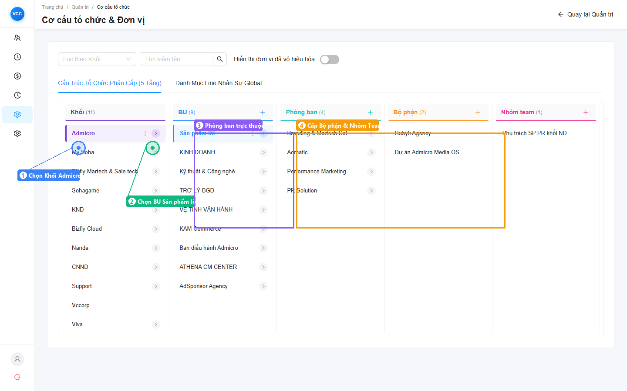
LUỒNG 1: CƠ CẤU TỔ CHỨC & ĐƠN VỊ • ĐIỀU HƯỚNG ĐA CỘT THÔNG SUỐT
Step 1: Xem & Điều Hướng Cây Phân Cấp 5 Tầng
CÁC BƯỚC THAO TÁC THỰC TẾ
1. Chọn Khối tại Cột 1
Nhấp chuột chọn Khối 'Admicro'. Cột 2 lập tức hiển thị 9 BU trực thuộc.
2. Chọn BU tại Cột 2
Nhấp chuột chọn BU 'Sản phẩm lõi'.
3. Mở rộng Cột Phòng ban
Cột 3 hiển thị 4 phòng ban chuyên môn trực thuộc BU.
4. Xem Bộ phận & Nhóm Team
Cột 4 & 5 bung ra các tổ nhóm và bộ phận nghiệp vụ hạt nhân.
✔ Tiêu chuẩn hoàn thành:
Cây 5 tầng mở liền mạch, node được chọn có viền sáng & border 3px, phản hồi < 100ms.

Slide 5
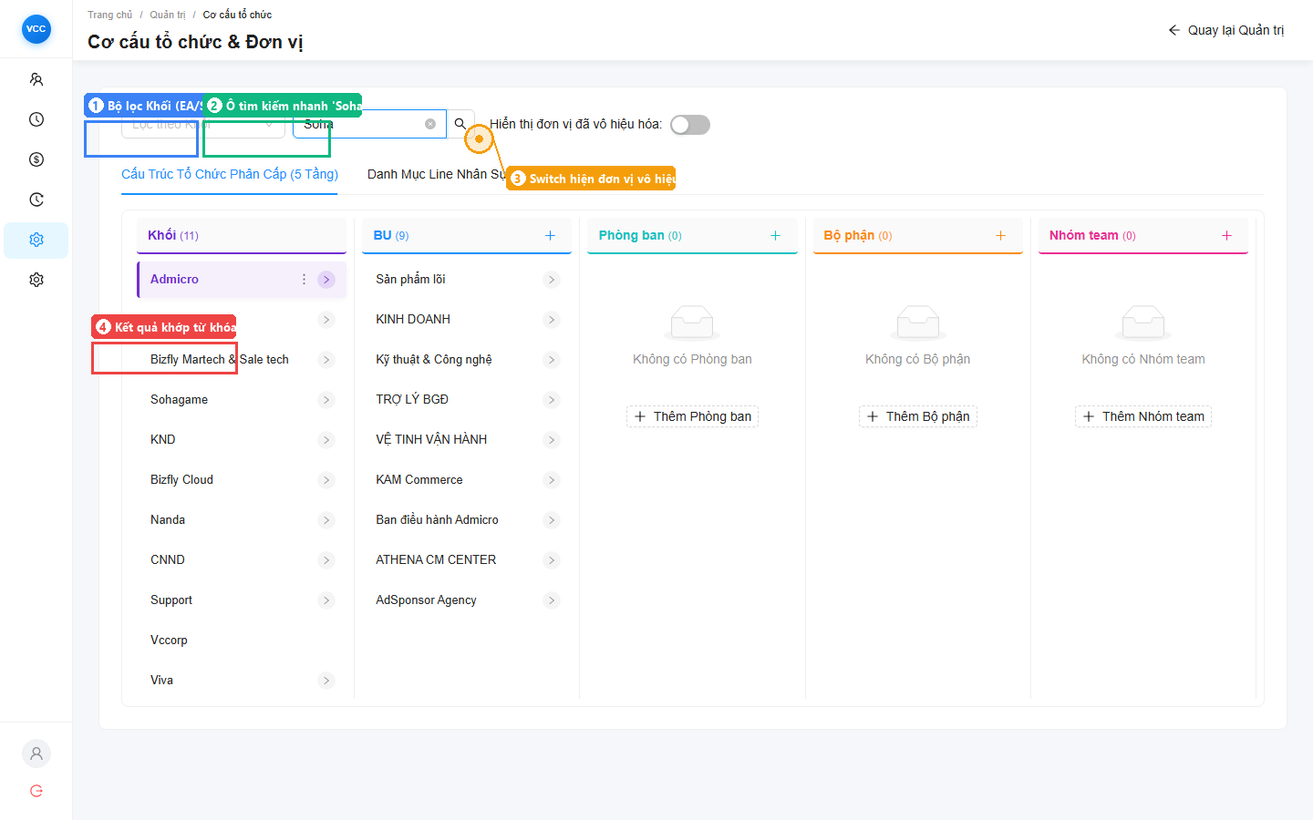
LUỒNG 1: CƠ CẤU TỔ CHỨC & ĐƠN VỊ • TỐI ƯU HÓA TRA CỨU DANH MỤC
Step 2: Bộ Lọc Theo Khối & Tìm Kiếm Nhanh
CÁC BƯỚC THAO TÁC THỰC TẾ
1. Dropdown 'Lọc theo Khối'
Click chọn 1 Khối trên thanh công cụ để giới hạn phạm vi hiển thị cây.
2. Ô tìm kiếm tên đơn vị
Gõ từ khóa 'Soha', cây tự động ẩn các node không khớp từ khóa.
3. Switch hiển thị đơn vị vô hiệu
Gạt nút switch để tra cứu thêm các phòng ban đã đóng trong lịch sử.
✔ Tiêu chuẩn hoàn thành:
Bộ lọc thực hiện realtime ngay trên RAM, không bị giật lag, switch toggle mượt mà.

Slide 6
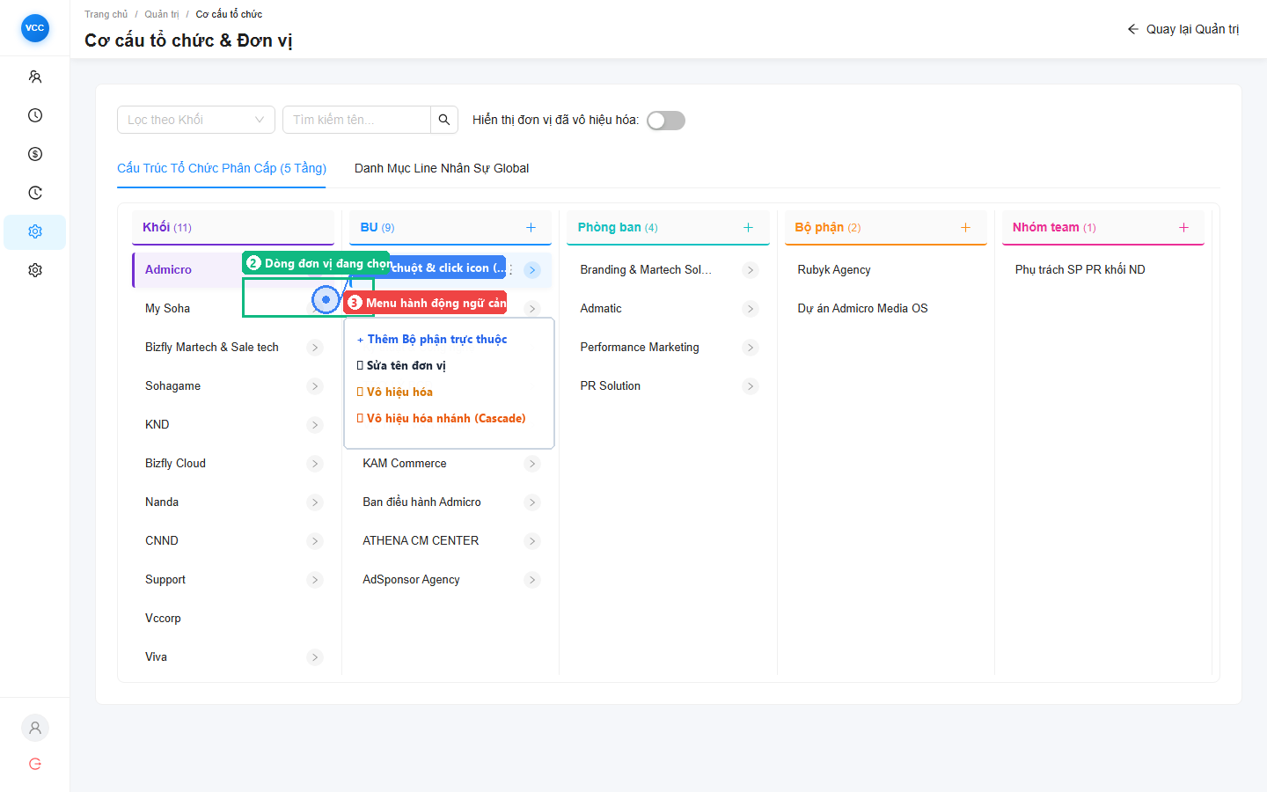
LUỒNG 1: CƠ CẤU TỔ CHỨC & ĐƠN VỊ • MENU HÀNH ĐỘNG THEO NGỮ CẢNH
Step 3: Rê Chuột Mở Menu Thao Tác 3 Chấm (...)
CÁC BƯỚC THAO TÁC THỰC TẾ
1. Rê chuột (Hover) vào đơn vị
Di chuột vào dòng bất kỳ, nút '...' (MoreOutlined) sẽ xuất hiện bên phải.
2. Bấm vào icon 3 chấm (...)
Menu xổ xuống hiển thị đầy đủ các thao tác được phép theo phân quyền.
3. Các nút chức năng
Thêm đơn vị con, Sửa tên đơn vị, Vô hiệu hóa và Vô hiệu hóa nhánh.
✔ Tiêu chuẩn hoàn thành:
Menu ngữ cảnh tự căn chỉnh vị trí thông minh, không bị che khuất bởi cột bên cạnh.

Slide 7
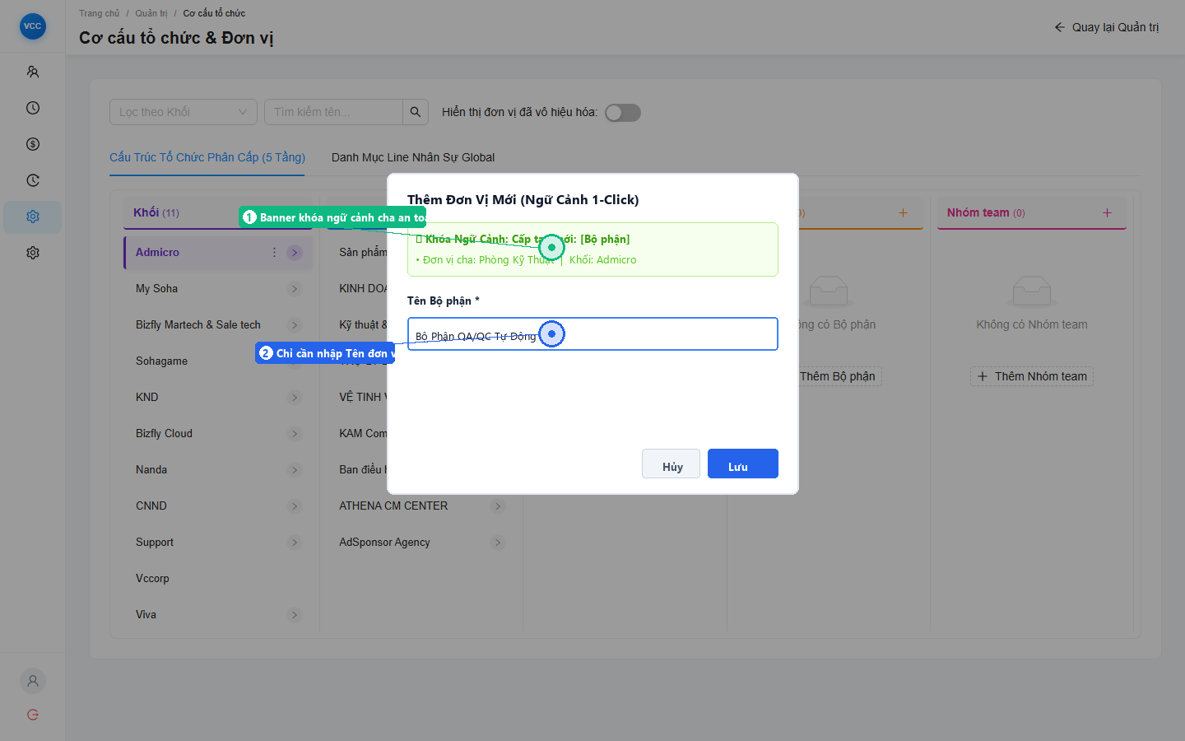
LUỒNG 1: CƠ CẤU TỔ CHỨC & ĐƠN VỊ • CƠ CHẾ TỰ KHÓA NGỮ CẢNH CHA AN TOÀN
Step 4: Modal Tạo Mới Đơn Vị Con 1-Click
CÁC BƯỚC THAO TÁC THỰC TẾ
1. Bấm '+ Thêm Bộ phận trực thuộc'
Hộp thoại Modal tạo mới bật lên giữa màn hình.
2. Kiểm tra Banner xanh khóa ngữ cảnh
Hệ thống tự động điền và khóa cố định Cấp tạo mới, Cha và Khối.
3. Nhập Tên đơn vị
Người dùng chỉ cần nhập duy nhất tên: 'Bộ Phận QA/QC Tự Động' rồi bấm Lưu.
✔ Tiêu chuẩn hoàn thành:
Triệt tiêu 100% rủi ro chọn nhầm đơn vị cha lệch Khối hoặc sai cấp bậc phân cấp.

Slide 8
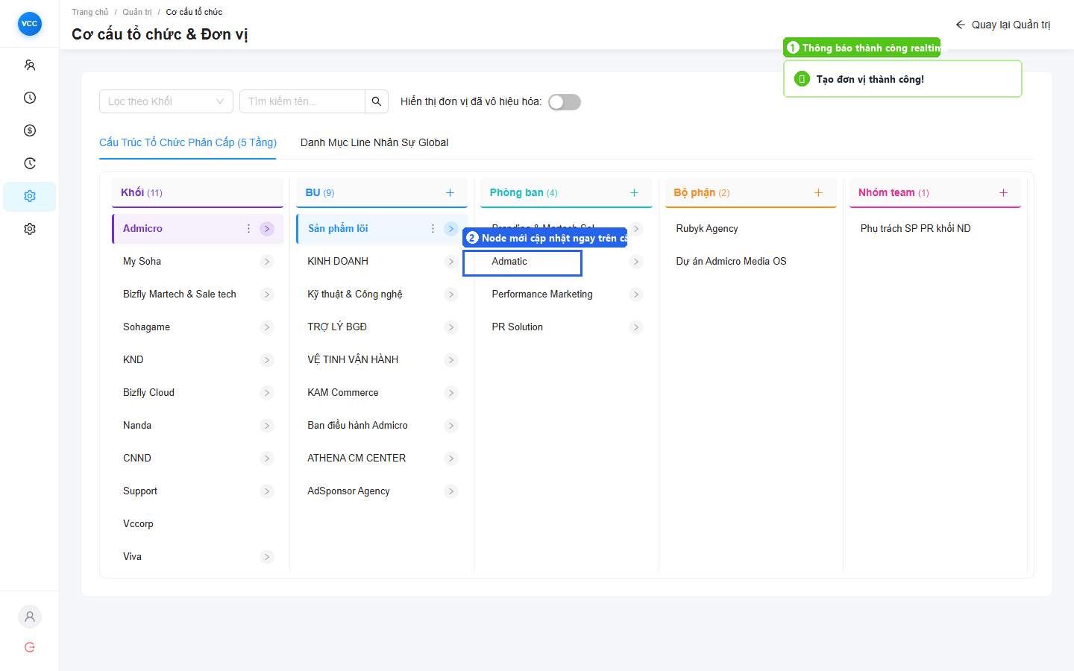
LUỒNG 1: CƠ CẤU TỔ CHỨC & ĐƠN VỊ • GHI DỮ LIỆU & ĐỒNG BỘ GIAO DIỆN
Step 5: Xác Nhận Tạo Mới & Đối Soát Realtime
CÁC BƯỚC THAO TÁC THỰC TẾ
1. Bấm 'Lưu' trên Modal
Hệ thống gửi request POST /api/org-units đến Backend với mã phản hồi 201 Created.
2. Quan sát Toast thành công
Thông báo màu xanh 'Tạo đơn vị thành công!' bật lên ở góc trên bên phải.
3. Kiểm tra danh sách trên cây
Tên đơn vị mới lập tức xuất hiện trên cột mà không cần tải lại (F5) trang.
✔ Tiêu chuẩn hoàn thành:
Dữ liệu đồng bộ 2 chiều tức thì, trạng thái cây giữ nguyên không bị reset về gốc.

Slide 9
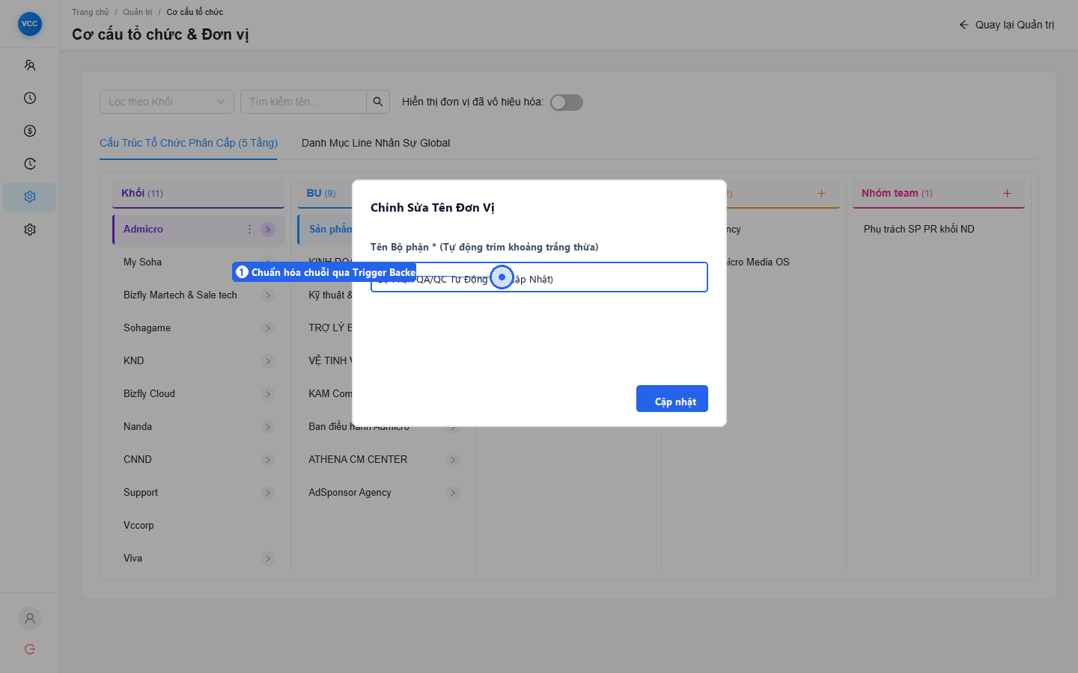
LUỒNG 1: CƠ CẤU TỔ CHỨC & ĐƠN VỊ • TRIGGER BẢO VỆ CHUẨN HÓA DỮ LIỆU
Step 6: Chỉnh Sửa Tên Đơn Vị Tổ Chức
CÁC BƯỚC THAO TÁC THỰC TẾ
1. Bấm 'Sửa tên đơn vị' từ menu (...)
Hộp thoại sửa tên mở lên với tên hiện tại được điền sẵn.
2. Nhập tên chỉnh sửa mới
Sửa tên thành: 'Bộ Phận QA/QC Tự Động (Đã Cập Nhật)'.
3. Cơ chế Trigger tự động
Trigger backend tự động trim khoảng trắng thừa đầu cuối và giữa các từ.
✔ Tiêu chuẩn hoàn thành:
Tên cập nhật thành công, API trả mã 200 OK, cây hiển thị tên mới ngay lập tức.

Slide 10
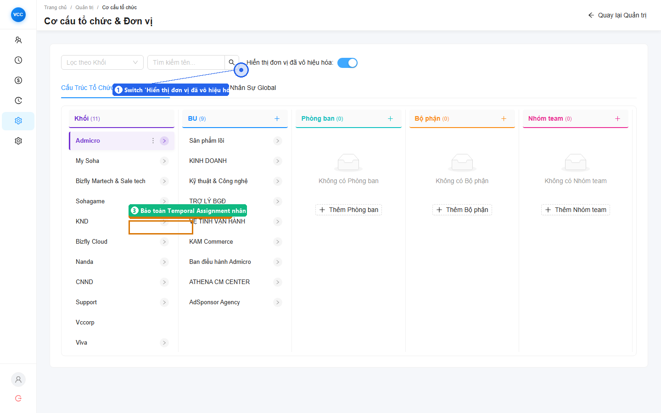
LUỒNG 1: CƠ CẤU TỔ CHỨC & ĐƠN VỊ • BẢO TOÀN LỊCH SỬ TEMPORAL ASSIGNMENT
Step 7: Vô Hiệu Hóa Đơn Vị Lá (An Toàn)
CÁC BƯỚC THAO TÁC THỰC TẾ
1. Chọn 'Vô hiệu hóa' cho đơn vị rỗng
Thao tác trên đơn vị lá không có nhánh con và không có nhân viên active.
2. Chuyển trạng thái an toàn
Đơn vị được chuyển cờ is_active = false trong cơ sở dữ liệu.
3. Quan sát trên giao diện
Bật switch 'Hiển thị đơn vị đã vô hiệu': tên đơn vị hiển thị nét gạch ngang và mờ đi.
✔ Tiêu chuẩn hoàn thành:
Tuyệt đối không xóa cứng (Hard delete), bảo toàn toàn vẹn lịch sử phân bổ nhân sự cũ.

Slide 11
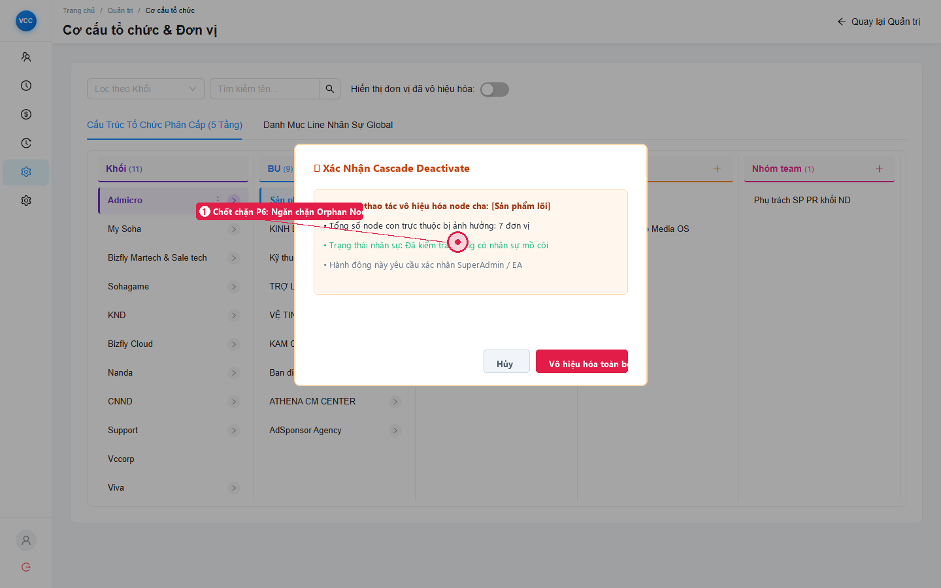
LUỒNG 1: CƠ CẤU TỔ CHỨC & ĐƠN VỊ • CHỐT CHẶN AN TOÀN P6 CHỐNG NODE MỒ CÔI
Step 8: Cơ Chế Bảo Vệ Cascade Deactivation Guard
CÁC BƯỚC THAO TÁC THỰC TẾ
1. Ngăn chặn tắt trực tiếp node cha
Nếu bấm tắt node cha đang có con, hệ thống cảnh báo yêu cầu Cascade Guard.
2. Chọn 'Vô hiệu hóa nhánh'
Hộp thoại Modal Cascade Deactivate hiển thị preview số node con bị ảnh hưởng.
3. Xác nhận vô hiệu hóa toàn bộ
Hệ thống đóng đồng loạt node cha và các nhánh con, đảm bảo không node nào mồ côi.
✔ Tiêu chuẩn hoàn thành:
Bảo vệ cấu trúc cây luôn toàn vẹn, cảnh báo chính xác tổng số node con chịu tác động.

Slide 12
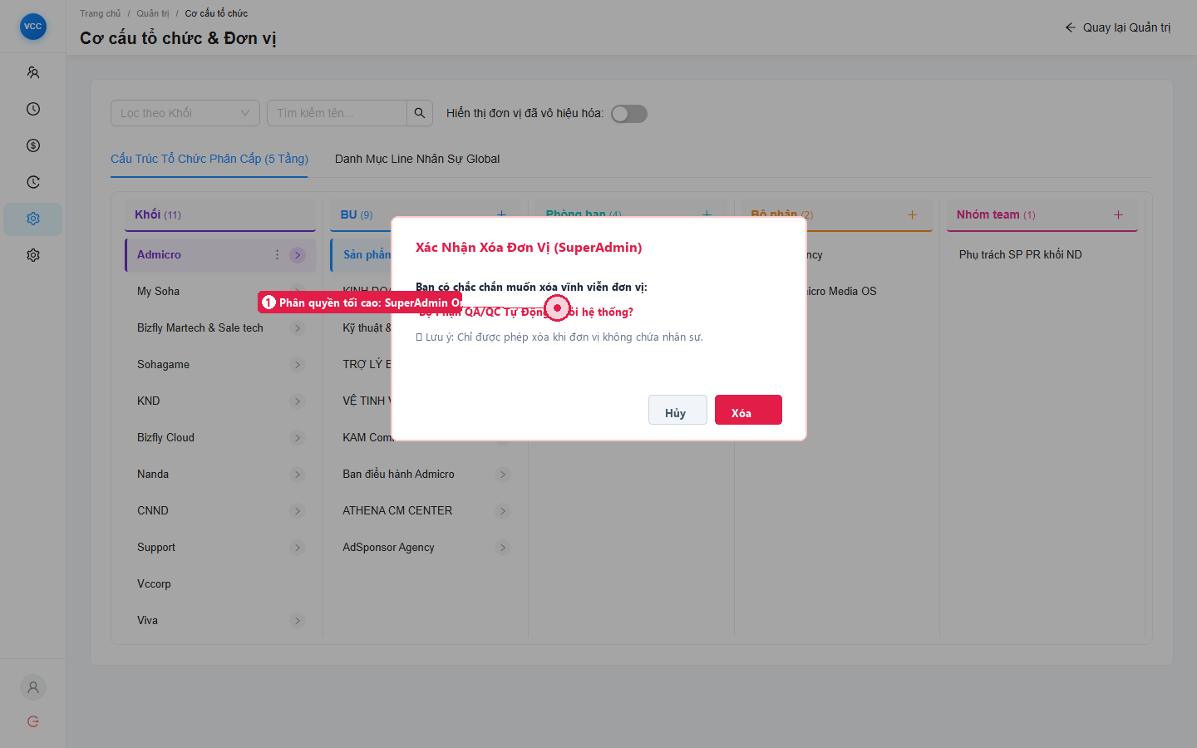
LUỒNG 1: CƠ CẤU TỔ CHỨC & ĐƠN VỊ • PHÂN QUYỀN TỐI CAO & HỘP THOẠI XÁC NHẬN
Step 9: Xóa Đơn Vị Tổ Chức (SuperAdmin Only)
CÁC BƯỚC THAO TÁC THỰC TẾ
1. Điểm phân quyền SuperAdmin
Chỉ tài khoản SuperAdmin mới hiển thị nút 'Xóa đơn vị' màu đỏ.
2. Hộp thoại xác nhận cảnh báo
Popconfirm màu đỏ yêu cầu người dùng xác nhận chắc chắn trước khi xóa.
3. Điều kiện tiên quyết
Đơn vị phải không chứa nhân sự active; sau khi xóa, node biến mất hoàn toàn.
✔ Tiêu chuẩn hoàn thành:
Chống xóa nhầm dữ liệu, API DELETE trả 200 OK và ghi nhận audit log đầy đủ.

Slide 13
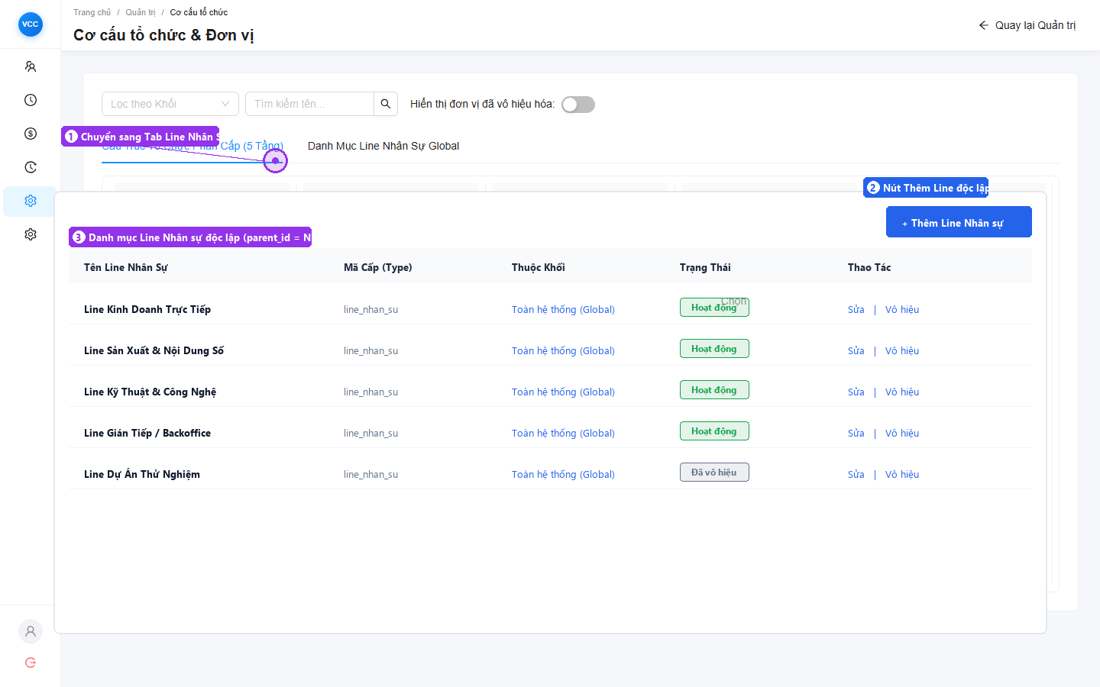
LUỒNG 1: CƠ CẤU TỔ CHỨC & ĐƠN VỊ • DANH MỤC NGẠCH LƯƠNG ĐỘC LẬP
Step 10: Quản Lý Danh Mục Line Nhân Sự Global
CÁC BƯỚC THAO TÁC THỰC TẾ
1. Chuyển sang Tab 2
Nhấp chuột vào Tab 'Danh Mục Line Nhân Sự Global' trên thanh đầu trang.
2. Xem bảng Table danh mục
Bảng hiển thị các Line: Kinh doanh, Sản xuất, Kỹ thuật, Gián tiếp (parent_id = NULL).
3. Nút '+ Thêm Line Nhân sự'
Bật modal tạo Line mới, cấu hình trạng thái hoạt động độc lập toàn công ty.
✔ Tiêu chuẩn hoàn thành:
Quản lý danh mục Line dùng chung toàn hệ thống, tách biệt hoàn toàn khỏi cây phân cấp 5 tầng.

Slide 14
HƯỚNG DẪN VẬN HÀNH AN TOÀN
Tổng Kết Vận Hành & Khuyến Nghị Dành Cho Quản Trị Viên
QUY TẮC PHÂN QUYỀN
• Executive Admin (EA): Quản lý toàn bộ cơ cấu trong Khối được giao, không can thiệp Khối khác.
• SuperAdmin (SA): Có quyền tạo Khối gốc, đổi tên Khối và thực hiện xóa đơn vị tổ chức.
• Viewer (VI): Chỉ có quyền tra cứu danh mục, các nút tạo mới và menu (...) bị ẩn.
AN TOÀN DỮ LIỆU
• Không tự ý vô hiệu hóa các đơn vị đang có nhân sự active.
• Ưu tiên sử dụng cơ chế Context-Aware 1-Click để tạo đơn vị con chính xác.
• Luôn bật switch 'Hiển thị đơn vị đã vô hiệu hóa' khi cần tra cứu lịch sử cơ cấu cũ.
HỖ TRỢ KỸ THUẬT
• Môi trường chạy: Cloud Run Frontend & Supabase Cloud PostgreSQL Backend.
• Mọi sự cố bất thường vui lòng báo Quản trị viên hệ thống để kiểm tra Audit Log.
• Dữ liệu được sao lưu định kỳ và bảo toàn cấu trúc lịch sử theo thời gian.

